Slide 1
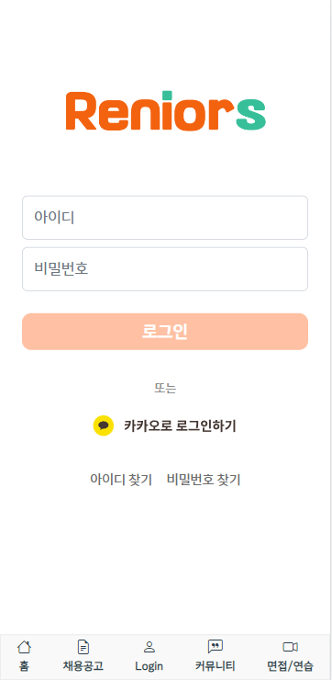
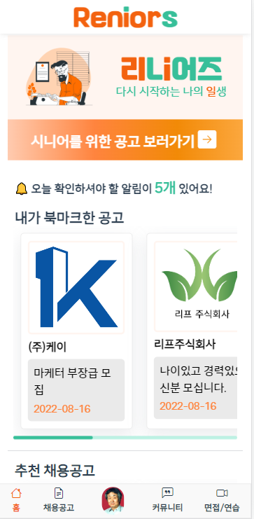
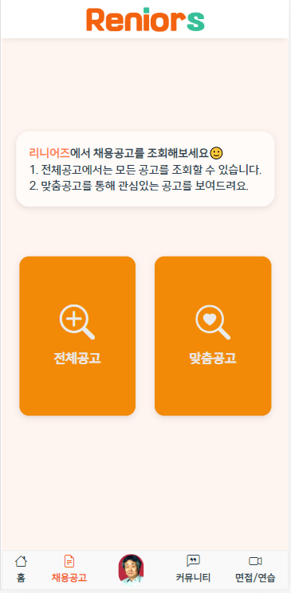
유저
로그인 성공
채용공고 페이지로 이동
회원로그인 페이지
메인 페이지
채용공고
메인 페이지

Slide 2
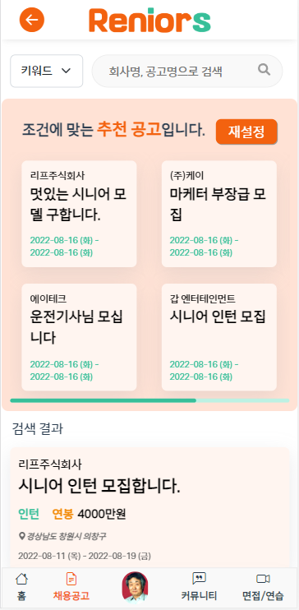
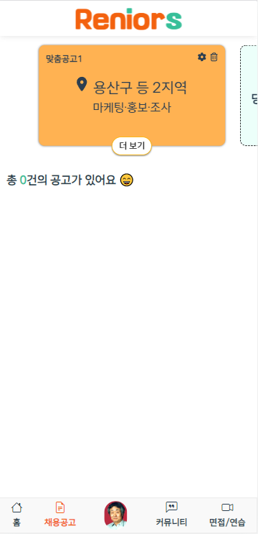
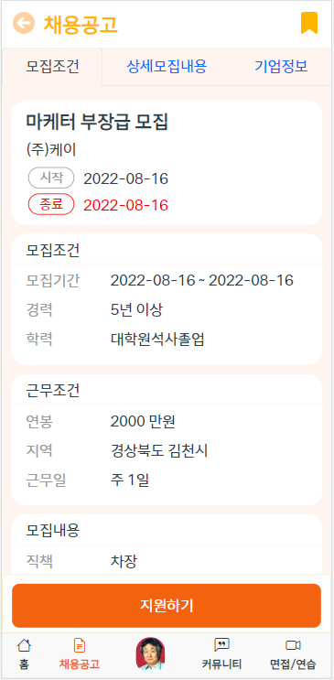
전체공고 선택
맞춤공고 선택
전체공고
채용공고 메인
맞춤공고
공고 선택
공고 선택
공고 상세 페이지

Slide 3
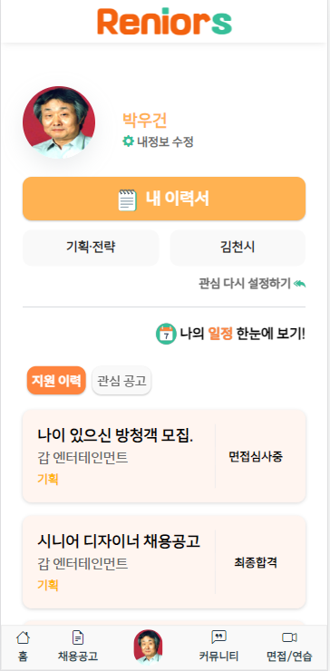
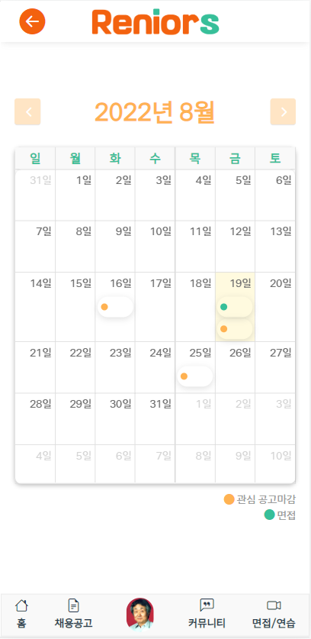
마이페이지로 이동
나의 일정 보기
채용 공고 페이지
마이페이지
나의 일정

Slide 4
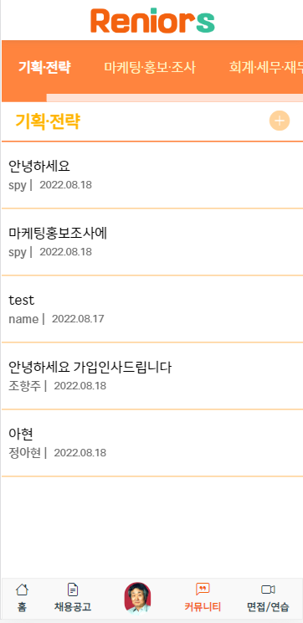
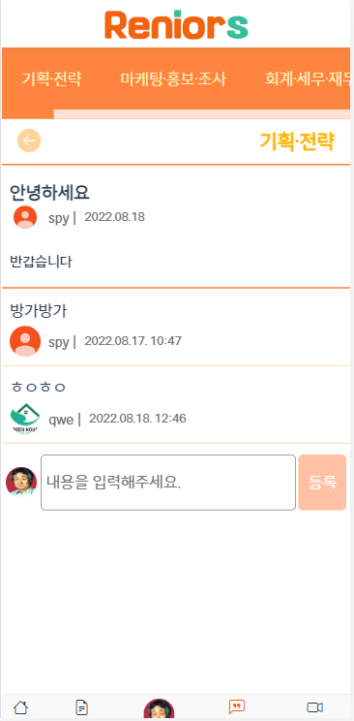
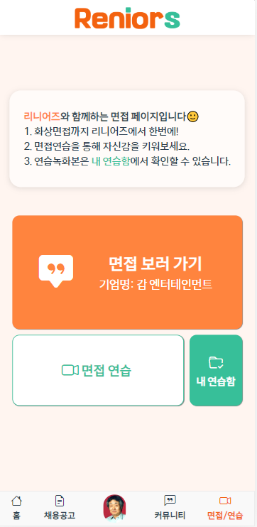
게시글 선택
커뮤니티 선택
면접/연습 선택
공고 상세 페이지
커뮤니티
게시글 페이지
면접/연습 페이지

Slide 5
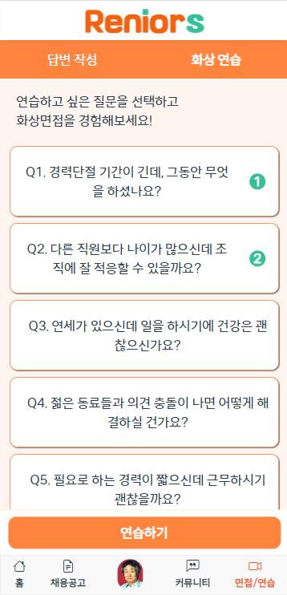
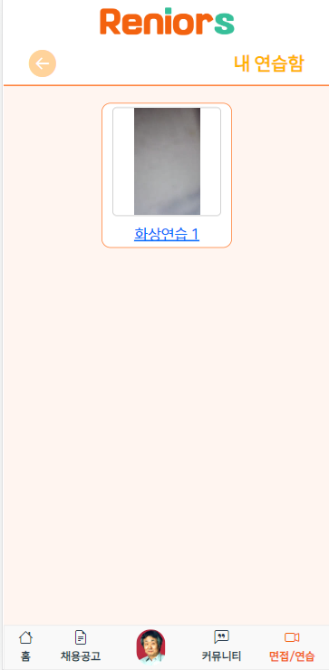
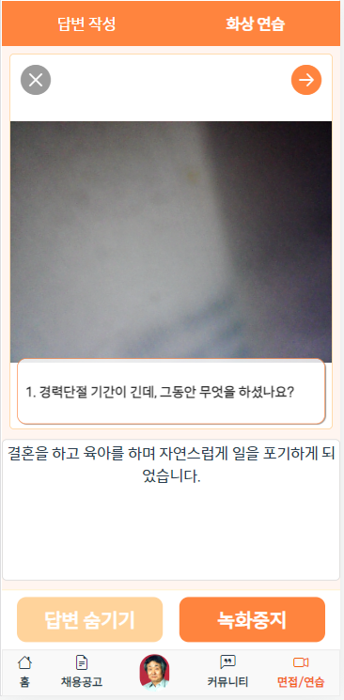
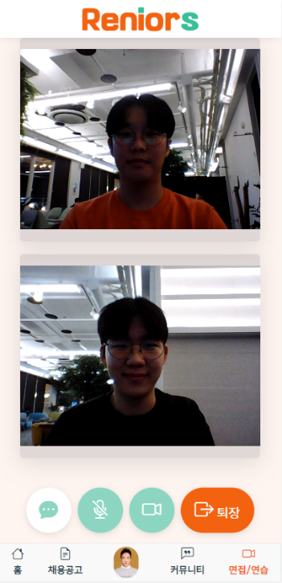
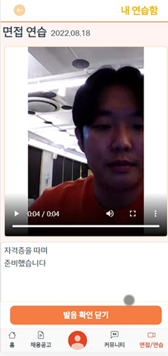
답변 작성/화상 연습 페이지
면접 연습 선택
내 연습함 선택
내 연습함 페이지
연습하기 선택
면접 보러 가기 선택
녹화본 선택
면접 연습 페이지
화상 면접 페이지
면접 연습 페이지

Slide 6
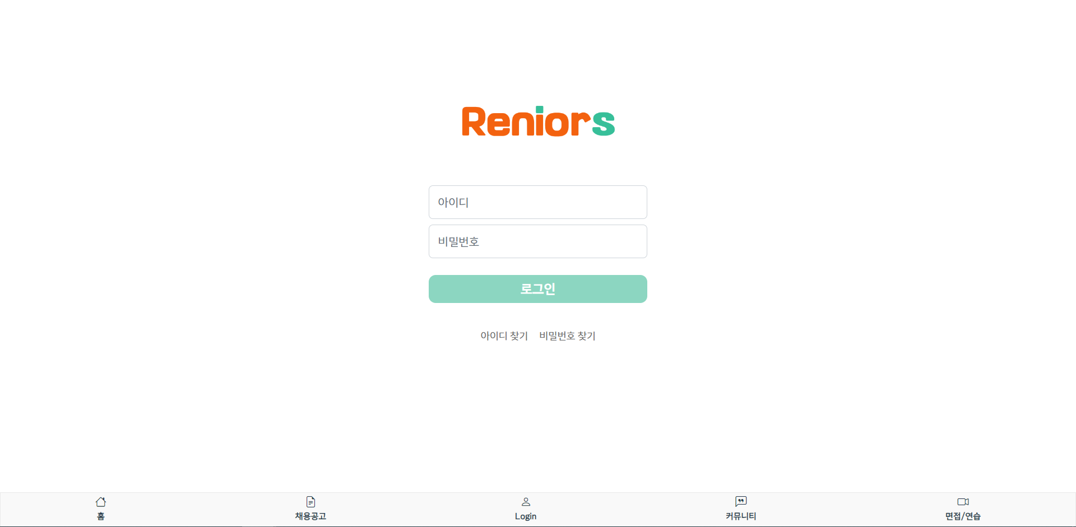
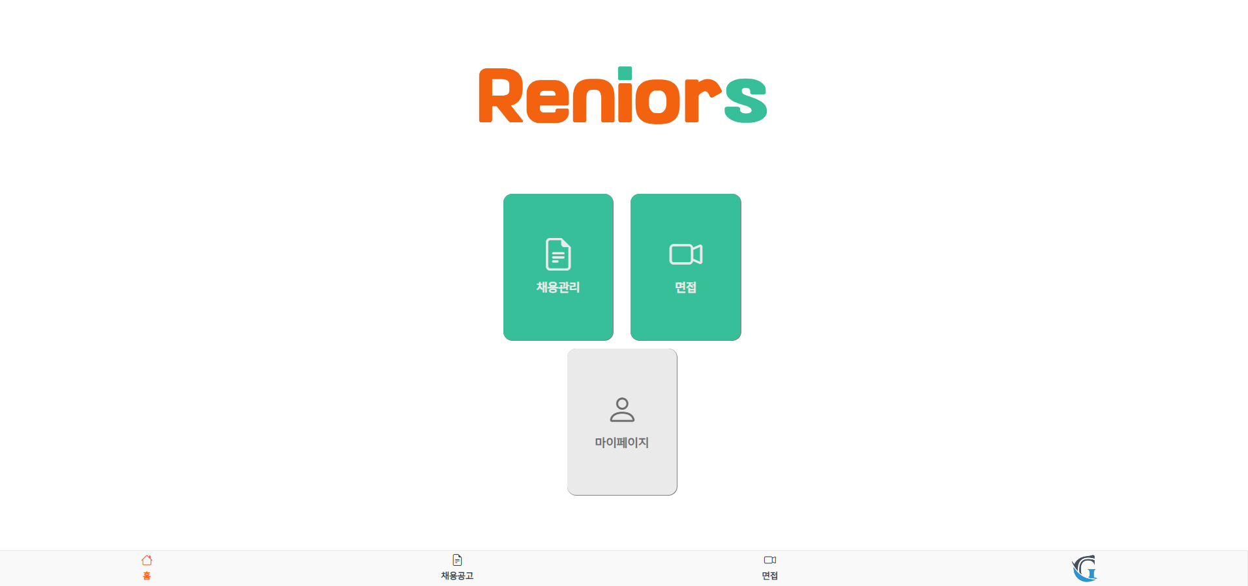
기업
로그인 성공
기업 로그인 페이지
기업 메인 페이지

Slide 7
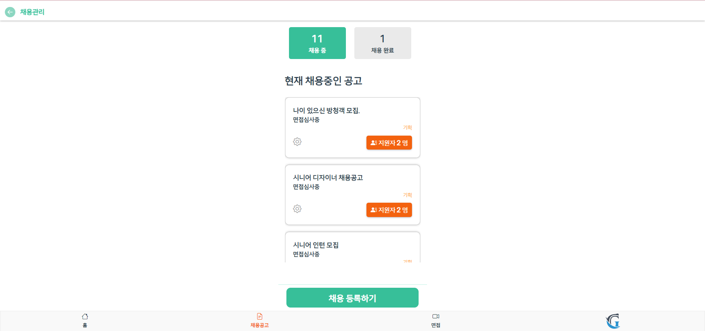
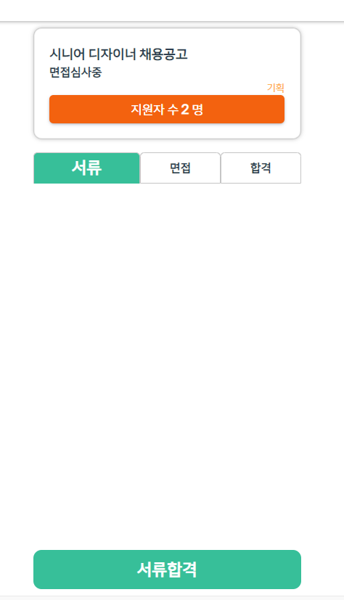
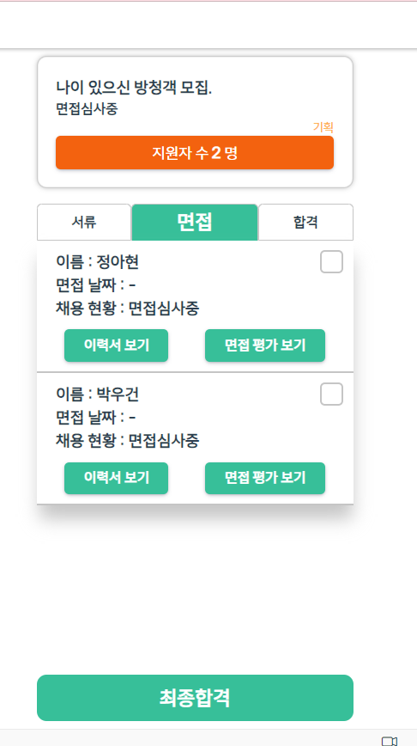
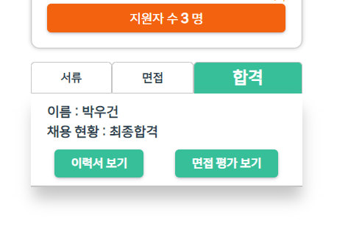
공고 선택
채용 관리 페이지
면접 선택
합격 선택
서류 단계 페이지
면접 단계 페이지
합격 단계 페이지

Slide 8
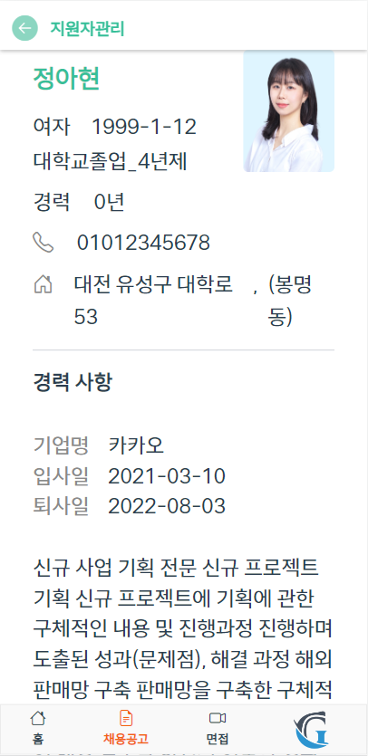
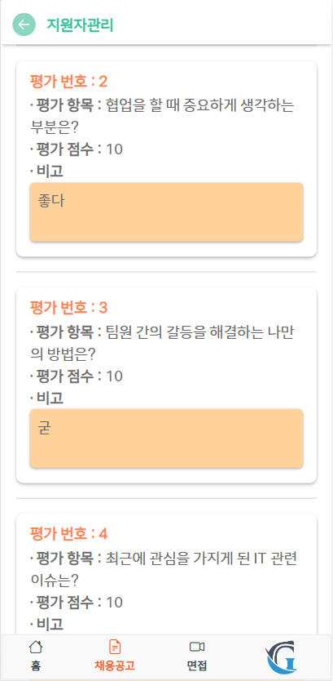
이력서 보기
면접평가 보기

Slide 9
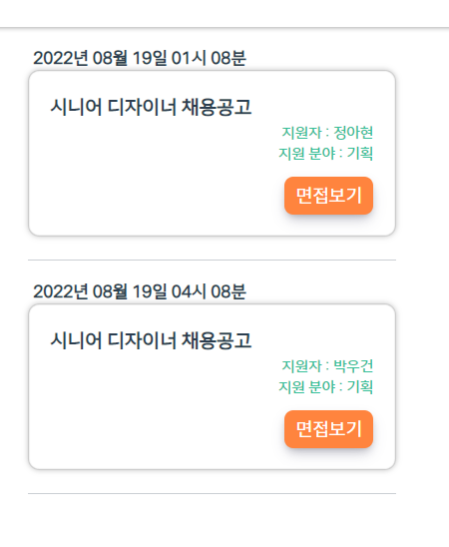
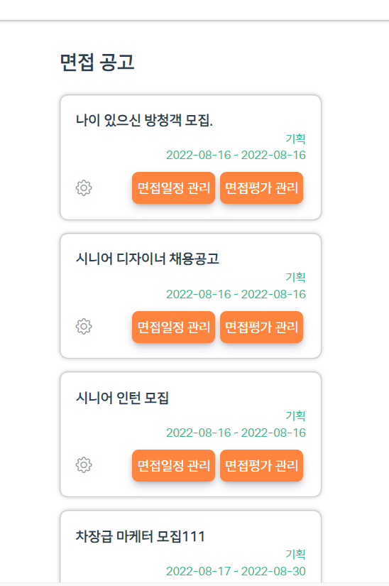
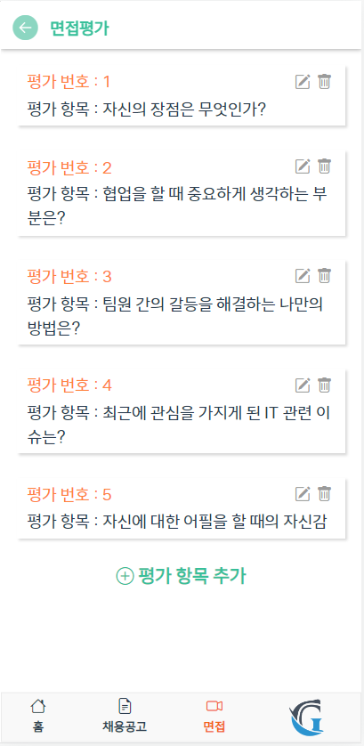
면접일정 관리 선택
면접평가 관리 선택
면접일정 관리 페이지
면접 공고 메인 페이지
면접평가 관리 페이지

Slide 10
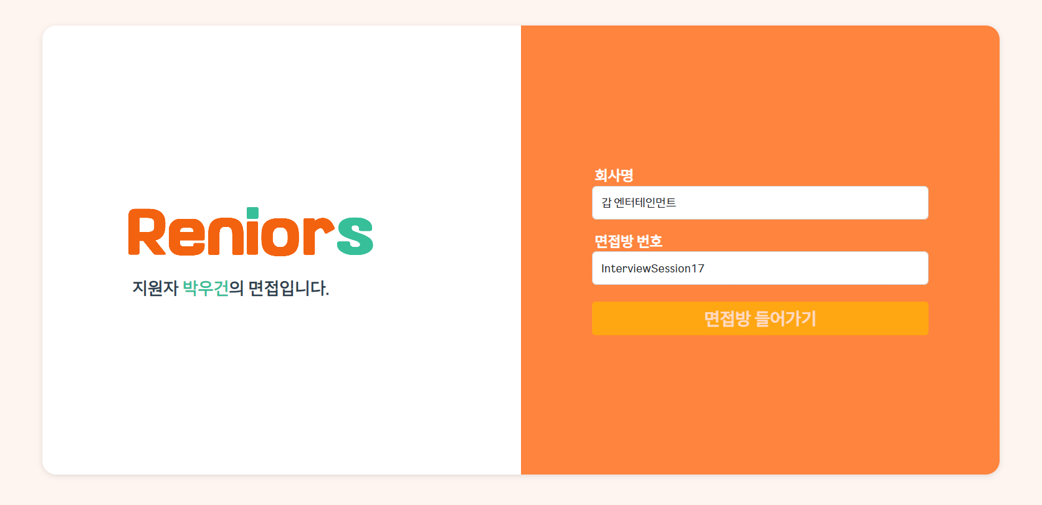
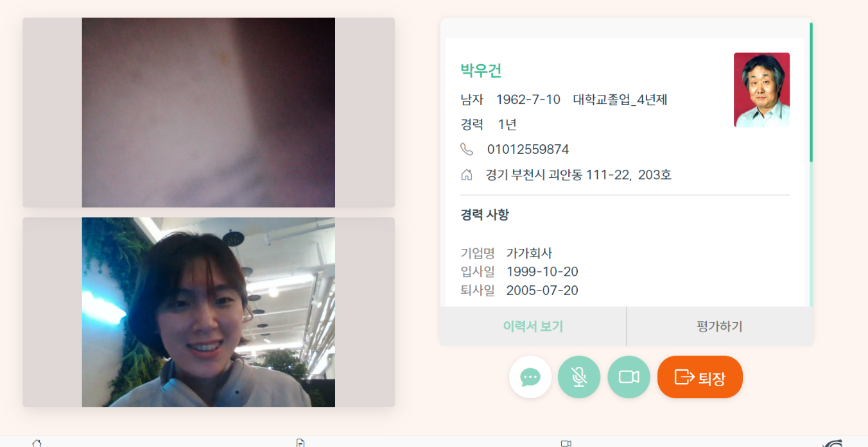
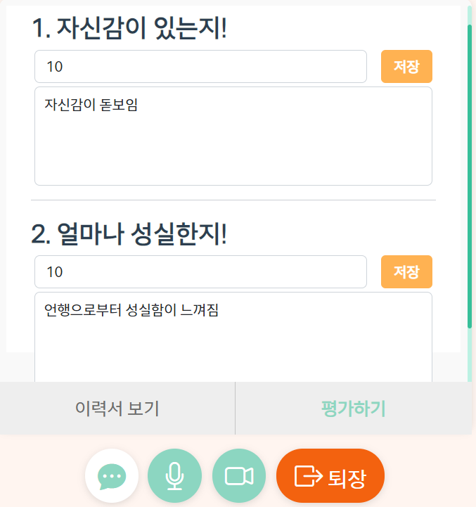
면접방 입장 성공
면접방 입장 페이지
평가하기 선택
화상 면접 진행 페이지(이력서 보기)
화상 면접 진행 페이지(평가하기)

Slide 11
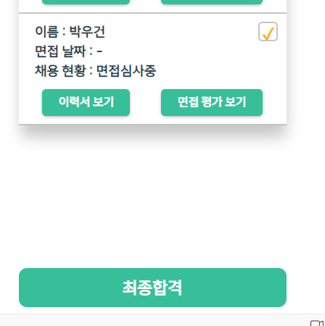
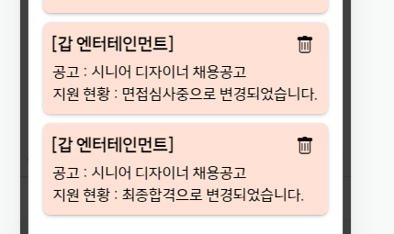
알림 전송
최종합격으로 상태 변경
회원 알림 모달
합격 단계 페이지
면접 단계 페이지

